Slide 1
第3章
渐进记法
山东大学计软件学院 数据结构与算法 第3章 渐进符号

Slide 2
渐进符号的引入
确定程序的操作计数和步数有两个重要的原因：
  比较两个完成同一功能的程序的时间复杂性；
  预测随着实例特征的变化，程序运行时间的变化量。
操作计数和步数都不能够非常精确地描述时间复杂性。
  操作计数: 把注意力集中在某些“关键”的操作上，而忽略了所有其他操作。
  执行步数: 概念本身就不精确。
山东大学软件学院 数据结构与算法 第3章 渐进符号

Slide 3
渐进符号的引入
引入渐进符号的目的：
  描述大型实例特征下，时间复杂性和空间复杂性的具体表现。
  渐进符号O使用最普遍
山东大学软件学院 数据结构与算法 第3章 渐进符号

Slide 4
渐进符号的引入
如果有两个程序的时间复杂性分别为:
  c₁n²+c₂n 和 c₃n,
对于足够大的n，复杂性为c₃n的程序将比复杂性为c₁n²+c₂n 的程序运行得快。
对于比较小的n值，两者都有可能成为较快的程序(取决于c₁, c₂和c₃)。
如果：c₁=1, c₂=2, c₃=100, 则有
  c₁n² + c₂n≤c₃n n≤98
  c₁n²+c₂n>c₃n n>98
山东大学软件学院 数据结构与算法 第3章 渐进符号

Slide 5
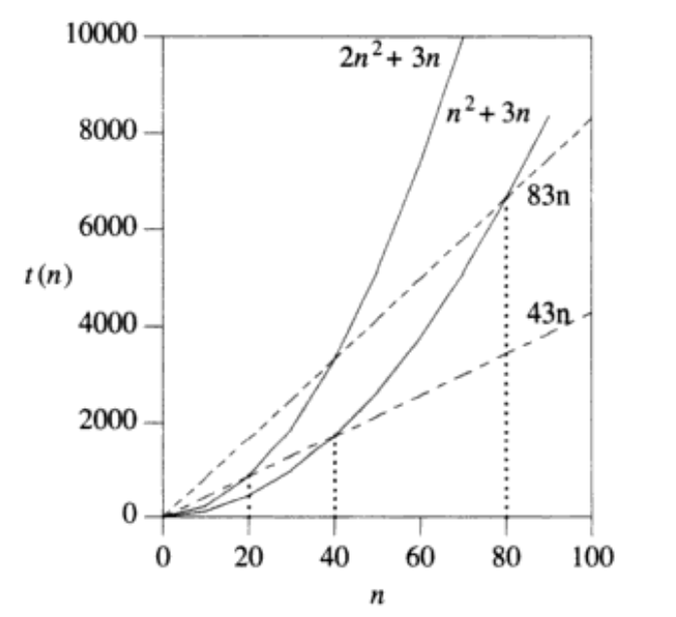
时间函数比较示例
t_{A}(n)=n²+3n; t_{B}(n)=43n;
t_{A}(n)=2n²+3n; t_{B}(n)=83n;
t_{A}(n)=c₁n²+c₂n+c₃; t_{B}(n)=c₄n;
山东大学软件学院 数据结构与算法 第3章 渐进符号

Slide 6
渐进符号O, Ω, Θ, o
设f(n) 表示程序的时间复杂性或空间复杂性(n为实例特征)。
O(Big Oh)符号给出了函数f的一个上限。
Ω(Omega)符号给出了函数f的一个下限。 Θ(Theta)符号，函数f的上限与下限相同。
o(Little oh)符号。
山东大学软件学院 数据结构与算法 第3章 渐进符号

Slide 7
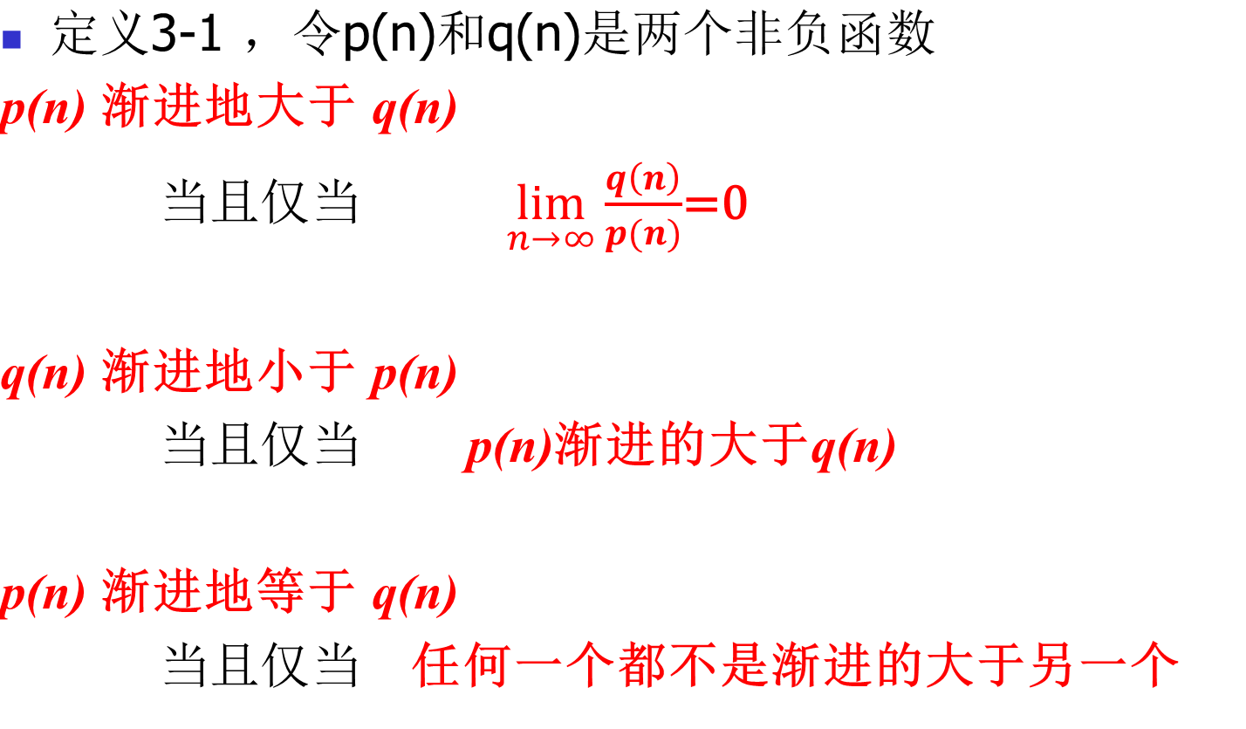
渐进的大于、小于、等于
山东大学软件学院 数据结构与算法 第3章 渐进符号

Slide 8
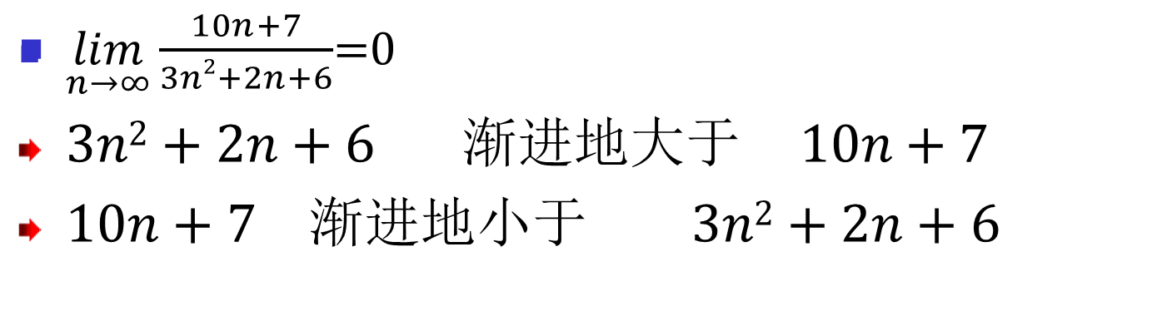
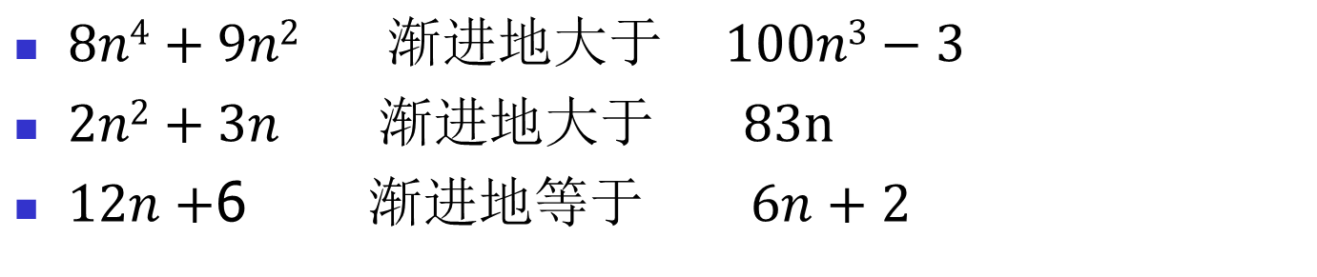
例3-1
山东大学软件学院 数据结构与算法 第3章 渐进符号

Slide 9
f(n) 中的项
f(n) ：表示程序的时间复杂性或空间复杂性(n为实例特征)。
f(n) 一般为若干项之和
例：f(n) =3n²+2n+6,
  项：3n² ， 2n，6
山东大学软件学院 数据结构与算法 第3章 渐进符号

Slide 10
f(n)中通常出现的项
  项 名称
  1 常数
  logn 对数
  n 线性
  nlogn n个logn
  n² 平方
  n³ 立方
  2^{n} 指数
  n! 阶乘
1 < logn < n < nlogn < n² < n³ < 2^{n} < n!
  <：渐进地小于
山东大学软件学院 数据结构与算法 第3章 渐进符号

Slide 11
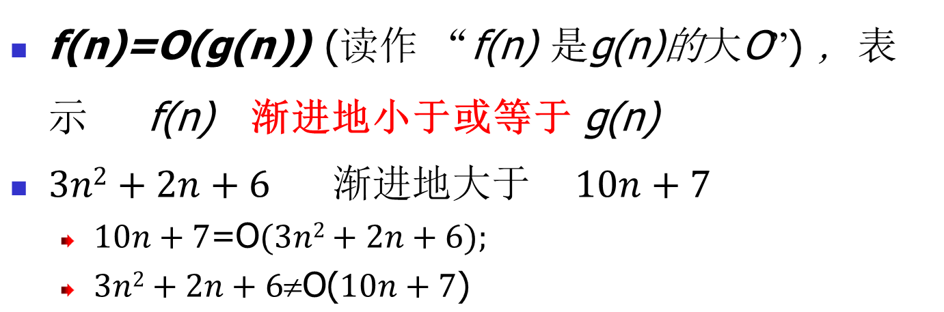
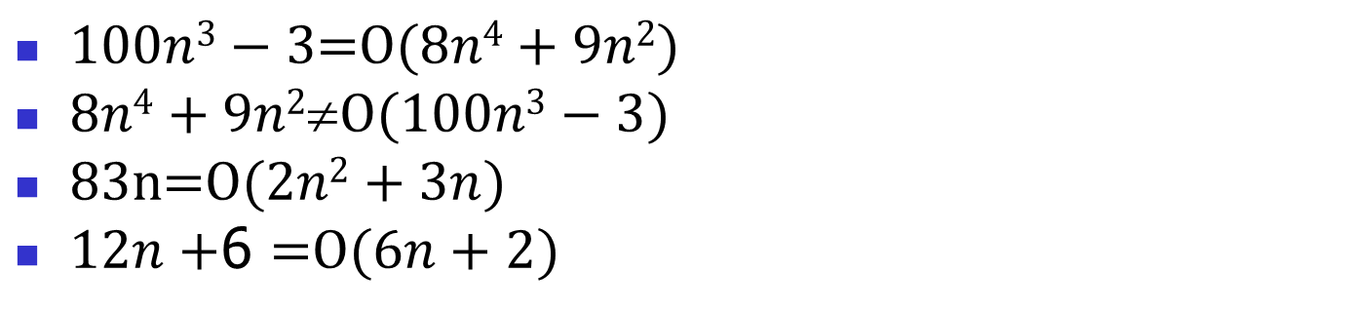
大O记法
山东大学软件学院 数据结构与算法 第3章 渐进符号

Slide 12
渐进复杂性分析
f(n)=O(g(n))
f(n)=0，g(n)=0
除f(n)=0以外，g(n)通常是
  令f(n)=O(g(n))为真的最小单位项（系数为1）
  f (n) = 10n + 7 = O(3n² + 2n + 6 )
  f (n) = 10n + 7 = O(n )
f(n) = 8n⁴+9n² = O(n⁴)
  f (n) = 100n³ -3 = O(n³ )
  f (n) = 3n² + 2n + 6 = O(n²)
  f (n) = 12n + 6 = O(n )
山东大学软件学院 数据结构与算法 第3章 渐进符号

Slide 13
渐进复杂性分析
渐进复杂性分析，用步数中渐进最大的项来描述复杂度。
  f(n)：步数函数
  步数函数中最小单位项：系数为1的各项
  g(n)：最大项(渐进最大的项)
例：f(n)=3n²+6nlogn+7n+5
最小单位项：n²、nlogn、n、1
最大项： n²
f(n)=3n²+6nlogn+7n+5
  =O(n²)
山东大学软件学院 数据结构与算法 第3章 渐进符号

Slide 14
渐进记法Ω
f(n)=Ω(g(n)) (读作 “f(n) 是g(n)的Ω ”
  表示 f(n) 渐进地大于或等于 g(n)
f (n) = 10n + 7 = Ω(n )
f (n) = 100n³ -3 = Ω (n³ )
f (n) = 3n² + 2n + 6 = Ω (n)
f(n) = 8n⁴+9n² = Ω (n³ )
山东大学软件学院 数据结构与算法 第3章 渐进符号

Slide 15
渐进记法 Θ
f(n)= Θ(g(n)) (读作 “f(n) 是g(n)的Θ ”
  表示 f(n) 渐进地等于 g(n)
f (n) = 10n + 7 = Θ(n )
f (n) = 100n³ -3 = Θ (n³ )
f (n) = 3n² + 2n + 6 ≠ Θ(n)
f(n) = 8n⁴+9n² ≠ Θ (n³ )
山东大学软件学院 数据结构与算法 第3章 渐进符号

Slide 16
大O记法
定义3-3[大O记法] :
f(n)=O(g(n)) (读作 “f(n) 是g(n)的大O”) ,当且仅当存在正的常数c 和n₀，使得对于所有的n, n≥n₀, 有f(n)≤cg(n) 。
g 是f 的一个上限(不考虑常数因子c)
  O表示量级(Order)。(最坏情况)
  O(g(n))表示当n增大时， f(n)至多将以正比于g(n)的速度增长。
  n足够大时， f(n)不大于g(n)的一个常数倍。
山东大学软件学院 数据结构与算法 第3章 渐进符号

Slide 17
线性函数
例 3-7
f (n)=3n+2
当n≥n₀=2时， f(n)=3n+2 ≤3n+n =4n
f (n)=O(n)
f(n)=100n+6,
当 n≥n₀=6，f(n)=100n+6≤100n+n=101n
f(n)= 100n+6=O(n)。
山东大学软件学院 数据结构与算法 第3章 渐进符号

Slide 18
平方函数
例 3-8
f (n)=10n² + 4n + 2
n≥2, f (n)≤10n² +5n
n≥5 ， 5n≤n²
n≥n₀=5，
f (n)≤10n² +n²
=11n² ，
f (n)=O(n²)
10n² + 4n + 2 = O(n²)
山东大学软件学院 数据结构与算法 第3章 渐进符号

Slide 19
指数函数
例 3-9
f (n)=6*2^{n}+n²
n≥4， n²≤2^{n} ，
n≥4，f (n)≤6*2^{n}+2^{n}=7*2^{n}
6*2^{n}+n²=O(2^{n})
山东大学软件学院 数据结构与算法 第3章 渐进符号

Slide 20
常数函数
例 3-10
f (n)=c
f (n)=O(1)
山东大学软件学院 数据结构与算法 第3章 渐进符号

Slide 21
最小上限
例 3-11
f(n)=3n+3
n≥3, f(n)=3n+3≤3n+n=4n=O(n)
n≥2, f(n)=3n+3≤3n² = O(n²)(不是最小上限)
  语句f(n)=O (g(n)) 仅表明对于所有的n≥n₀ ，cg(n)是f(n)的一个上限。它并未指出该上限是否为最小上限。
为了使语句f(n)=O(g(n))有实际意义，其中的g(n)应尽量地小。
山东大学软件学院 数据结构与算法 第3章 渐进符号

Slide 22
Ω符号
定义3-4[Ω符号]:
f(n)=Ω(g(n)) 当且仅当 存在正的常数c和n₀,使得对于所有的n, n≥n₀，有f(n)≥cg(n) 。
  g 是f 的一个下限(不考虑常数因子c) 。
  f(n)=3n+2 ≥ 3n = Ω(n)
  f(n)=10n² + 4n + 2≥10n² = Ω(n²)
  f(n)=6*2^{n} +n²≥6*2^{n} = Ω(2^{n})
山东大学软件学院 数据结构与算法 第3章 渐进符号

Slide 23
最大下限
f(n)=3n+2≥3n=Ω(n)
f(n)=3n+2=Ω(1)
为了使语句f(n)=Ω(g(n))更有实际意义，其中的g(n)应足够地大。
使用3n+2=Ω(n)
6*2^{n}+n²= Ω(2^{n})
6*2^{n}+n²=Ω(1)
使用6*2^{n}+n²= Ω(2^{n})
山东大学软件学院 数据结构与算法 第3章 渐进符号

Slide 24
Θ符号
对于所有足够大的n (如n≥n₀)，g既是f 的上限也是f 的下限(不考虑常数因子c)。
定义3-5[Θ符号]: f(n)=Θ(g(n)) (读作 “f(n) 是g(n)的Θ” ，当且仅当存在正常数c₁, c₂和n₀ ，使得对于所有的n, n≥n₀,有c₁g(n)≤f(n)≤c₂g(n) 。
函数f介于函数g的c₁倍和c₂ 倍之间，除非n小于n₀。
山东大学软件学院 数据结构与算法 第3章 渐进符号

Slide 25
Θ符号
f(n)=3n+2=Θ(n)
f(n)=10n² + 4n + 2=Θ(n²)
f(n)=6*2^{n} +n² =Θ(2^{n})
山东大学软件学院 数据结构与算法 第3章 渐进符号

Slide 26
O符号有用的结论
  定理3-1
    如果f(n)=a_{m}n^{m}+ …+a₁n+a₀ 且a_{m}>0，则f(n)=O(n^{m})。
加法规则：
    T(n)=T₁(n)+T₂(n)
    =O(g₁(n)) + O(g₂(n))
    =O(max(g₁(n),g₂(n)))
乘法规则：
  T(n)=T₁(n)*T₂(n)
    =O(g₁(n)) * O(g₂(n))
    =O(g₁(n)*g₂(n))
山东大学软件学院 数据结构与算法 第3章 渐进符号

Slide 27
Ω、Θ符号有用的结论
定理3-3
  如果f(n)=a_{m}n^{m}+…+a₁n+a₀且a_{m}>0，则f(n)= Ω(n^{m})。
定理3-5
  如果f(n)=a_{m}n^{m}+…+a₁n+a₀且a_{m}>0，则f(n)= Θ(n^{m})。
山东大学软件学院 数据结构与算法 第3章 渐进符号

Slide 28
小o记法
定义[小o符号]:
f(n)=o(g(n)) (读作 “f(n) 是g(n)的小O”)，当且仅当 f(n)=O(g(n)) 且 f(n) ≠ Ω(g(n)).
山东大学软件学院 数据结构与算法 第3章 渐进符号

Slide 29
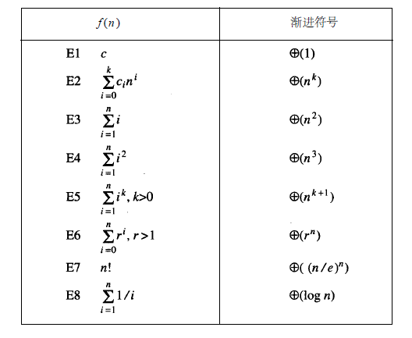
常用的渐进符号标记(P74)
山东大学软件学院 数据结构与算法 第3章 渐进符号

Slide 30
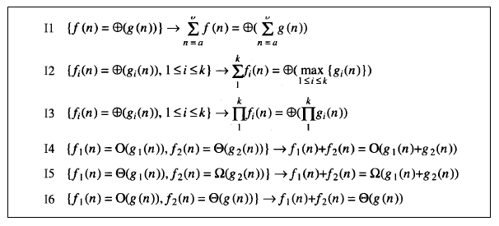
关于渐进符号的推理规则(P74)
山东大学软件学院 数据结构与算法 第3章 渐进符号

Slide 31
复杂性分析举例：
template<class T>
T sum(T a[], int n)
  {//计算a[0:n - 1]中元素之和
  T theSum=0;
  stepCount++; //对应于theSum=0
  for (int i=0; i<n; i++) {
    stepCount++; //对应于for语句
    theSum +=a[i];
    stepCount++; //对应于赋值语句
    }
  stepCount++; //对应于最后一个for语句
  stepCount++; //对应于return语句
  return theSum;
  }
步数: 2n+3
t_{sum}(n)= 2n+3=Θ(n)
山东大学软件学院 数据结构与算法 第3章 渐进符号

Slide 32
函数sum(程序1-30)的渐进复杂性
  语句 s/e 频率 总步数
  T sum(T a[], int n) 0 0 Θ(0)
  { 0 0 Θ(0)
  T theSum=0; 1 1 Θ(1)
  for(int i=0;i<n;i++) 1 n+1 Θ(n)
  theSum +=a[i]; 1 n Θ(n)
  return theSum; 1 1 Θ(1)
  } 0 0 Θ(0)
山东大学软件学院 数据结构与算法 第3章 渐进符号

Slide 33
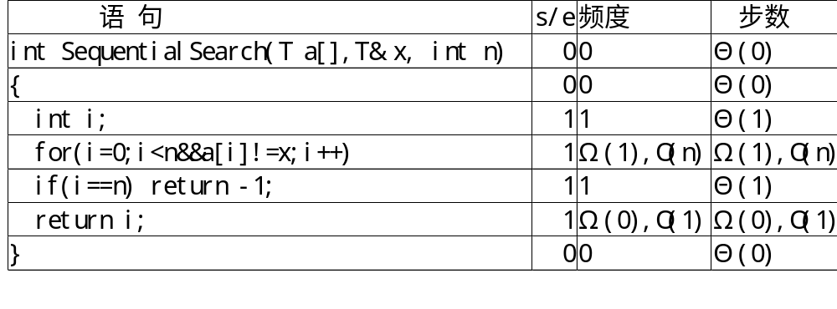
顺序搜索的渐进复杂性
t_{SequentialSearch}(n)=Ω (1)
t_{SequentialSearch}(n)=O(n)
函数sequentialSearch的渐进复杂性
山东大学软件学院 数据结构与算法 第3章 渐进符号

Slide 34
求排列(程序1-32)的渐进复杂性
程序1-32
template<class T>
void permutations(T list[], int k, int m)
{ //生成list[k:m]的所有排列方式 , 输出前缀是 list[0:k-1] 后缀是 list[k:m]的所有排列方式
int i;
if (k = =m) {// list[k:m]只有一个排列
copy(list,list+m+1,ostream_iterator<T>(cout, " ")) ;
cout << endl;
}
else // list[k:m ]有多个排列方式，递归地产生这些排列方式
for (i=k; i <= m; i++) {
swap (list[k], list[i]);
permutations (list, k+1, m);
swap (list[k], list[i]);
}
}
山东大学软件学院 数据结构与算法 第3章 渐进符号

Slide 35
求排列(程序1-32)的渐进复杂性
假定m=n-1。
k=m:所需要的时间为cn(c是一个常数)。
  t_{permutations}(k,m) = t_{permutations}(m,m) = cn
k<m:执行else语句，
  for循环将被执行m-k+1次
  每次循环所花费的时间：dt_{permutations}(k+1,m)，d是一个常数.
  t_{permutations}(k,m)= d(m-k+1)t_{permutations}(k+1,m)。使用置换的方法，可以得到：
t_{permutations}(0,m)= Θ((m+1)*(m+1)!)= Θ(n*n!),其中n≥1。
山东大学软件学院 数据结构与算法 第3章 渐进符号

Slide 36
例 3-24 折半搜索 (Binary Search)
在有序数组a中查找元素x
山东大学软件学院 数据结构与算法 第3章 渐进符号

Slide 37
搜索过程示例
[05 13 19 21 37 56 64 75 80 88 92]
left
middle
right
[05 13 19 21 37] 56 64 75 80 88 92
left
middle
right
05 13 19 [21 37] 56 64 75 80 88 92
left
right
middle
查找x=21的过程(查找成功)
山东大学软件学院 数据结构与算法 第3章 渐进符号

Slide 38
搜索过程示例
[05 13 19 21 37 56 64 75 80 88 92]
05 13 19 21 37 56 [64 75 80 88 92]
05 13 19 21 37 56 64 75 80 [88 92]
05 13 19 21 37 56 64 75 80] [88 92
查找x=85的过程(查找失败)
山东大学软件学院 数据结构与算法 第3章 渐进符号

Slide 39
程序3-1 折半搜索 (Binary Search)
  template<class T>
  int binarySearch(T a[], const T& x, int n)
  {//在有序数组a中查找元素x
  //如果存在，就返回元素x的位置，否则返回-1
  int left=0; //left指向数据段的左端
  int right=n-1 ;//right指向数据段的右端
  while (left≤right) {
    int middle=(left+right)/2;//数据段的中间
    if (x= =a[middle]) return middle;
    if (x > a[middle]) left=middle + 1;
    else right=middle-1 ;
    }
  return -1; //没有找到x
最坏情况下，时间复杂性 :
Ο(logn)
山东大学软件学院 数据结构与算法 第3章 渐进符号

Slide 40
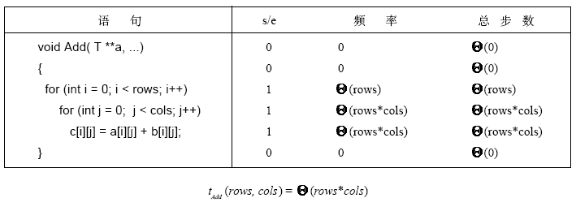
矩阵加法2-21
山东大学软件学院 数据结构与算法 第3章 渐进符号

Slide 41
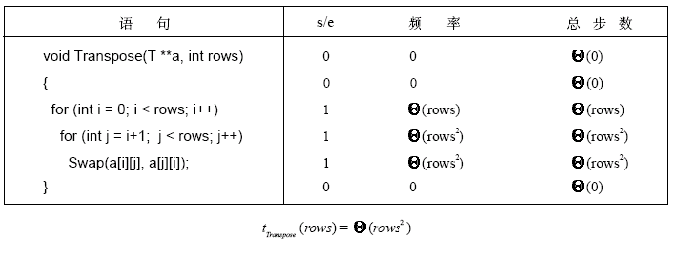
矩阵转置程序2-19
山东大学软件学院 数据结构与算法 第3章 渐进符号

Slide 42
3.5 实际复杂性
logn | n | nlogn | n² | n³ | 2^{n}
0 1 2 3 4 5 | 1 2 4 8 16 32 | 0 2 8 24 64 160 | 1 4 16 64 256 1024 | 1 8 64 512 4096 32768 | 2 4 16 256 65536 4294967296
山东大学软件学院 数据结构与算法 第3章 渐进符号

Slide 43
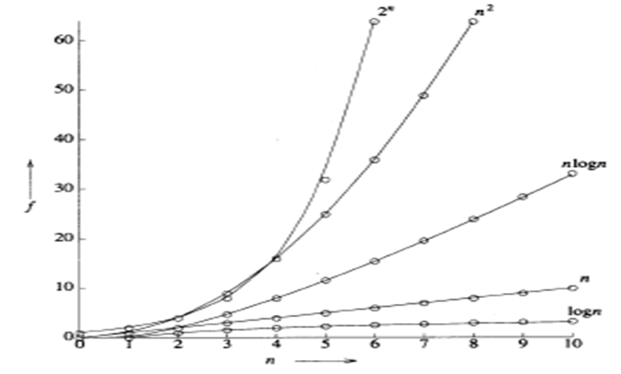
实际复杂性
山东大学软件学院 数据结构与算法 第3章 渐进符号

Slide 44
建议
从图中可以看出，随着n的增长，2^{n}的增长极快。事实上，如果程序需要2^{n}执行步，那么当n=40时，执行步数将大约为1.1*1012。在一台每秒执行1000000000步的计算机中，该程序大约需要执行18.3分钟；如果n=50，同样的程序在该台机器上将需要执行13天，当n=60时，需要执行310.56年；当n=100时，则需要执行4*1013年。因此可以认定，具有指数复杂性的程序仅适合于小的n(典型地取n≤40)。
山东大学软件学院 数据结构与算法 第4章 性能测量

Slide 45
建议
具有高次多项式复杂性的函数也必须限制使用。
例如，如果程序需要n¹⁰执行步，那么当n=10时，每秒执行1000000000步的计算机需要10秒钟；当n=100时，需要3171年；n=1000时，将需要3.17*1013年。
如果程序的复杂性是n³，则当n=1000时，需要执行1秒；n=10000时，需要110.67分钟；n=100000时，需要11.57天。
山东大学软件学院 数据结构与算法 第4章 性能测量

Slide 46
第4章
性能测量
山东大学软件学院 数据结构与算法 第4章 性能测量

Slide 47
性能测量
性能测量（performance measurement）主要关注于得到一个程序实际需要的空间和时间。
空间密切相关：
  特定的编译器
  编译器选项
  执行程序的计算机
不能精确地测量一个程序运行时所需要的空间
程序的运行时间：使用C++函数clock()
山东大学软件学院 数据结构与算法 第4章 性能测量

Slide 48
时间测量
测量程序(以排序为例)，需要
  确定实例特征n的一组值
  对于实例特征n的每一个值，设计测试数据
    可以人工设计或借助计算机设计相应的测试数据
  编写程序，测量运行时间
    为了提高测量的精确度，对于实例特征的每一个值，可以重复求解若干次。
    实际测量时间包括：排序的时间、额外时间(每次对a 初始化等）
山东大学软件学院 数据结构与算法 第4章 性能测量

Slide 49
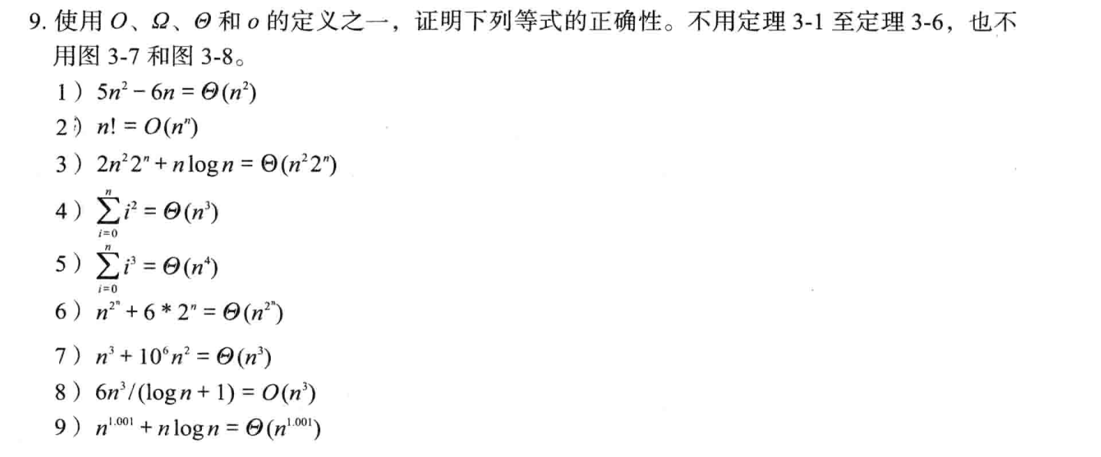
作业
山东大学软件学院 数据结构与算法 第4章 性能测量

Slide 50
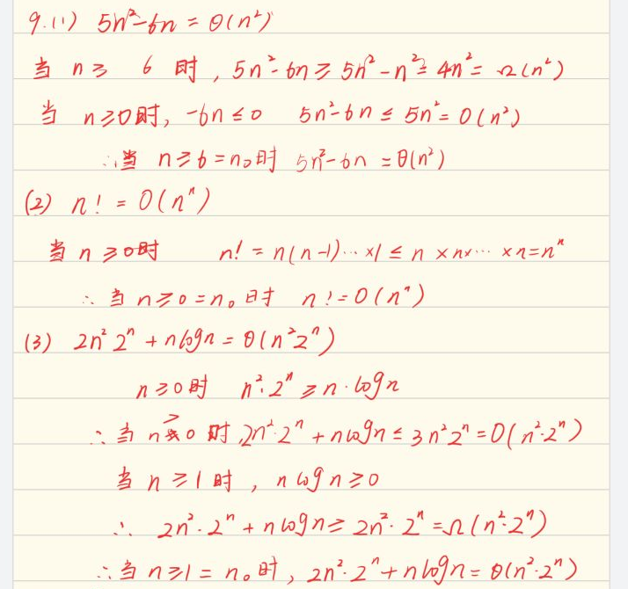
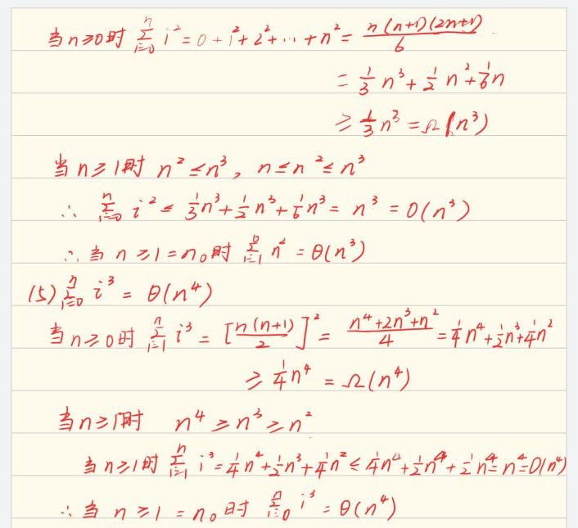

山东大学软件学院 数据结构与算法 第3章 渐进符号

Slide 51
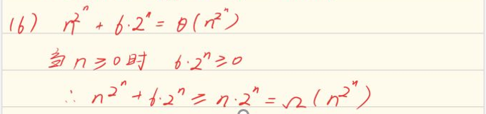
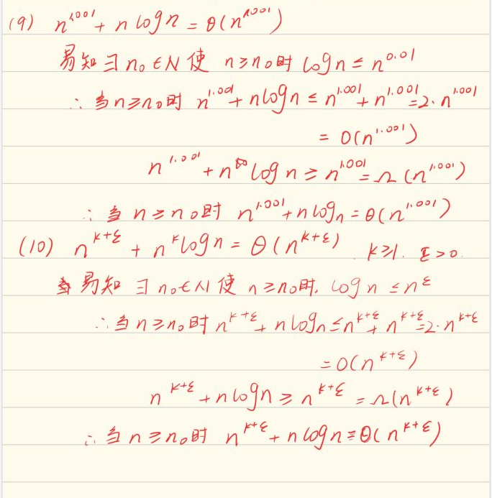
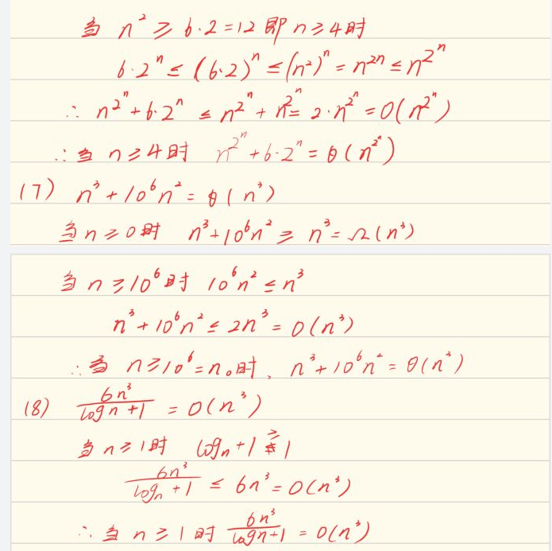
山东大学软件学院 数据结构与算法 第3章 渐进符号

